Slide 1
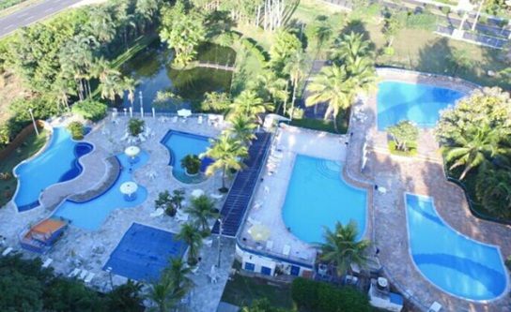
Proposta de solução para Rede de Esgoto CONDOMINIO RESIDENCIAL VILLAGE THERMAS DAS CALDAS

Slide 2


Slide 3


CONDOMINIO RESIDENCIAL VILLAGE THERMAS DAS CALDAS
1. OBJETIVOS
Apresentar propostas de soluções para o problema recorrente da rede de esgoto do Condomínio Residencial Village Thermas das Caldas.

Slide 4
CONDOMINIO RESIDENCIAL VILLAGE THERMAS DAS CALDAS
SITUAÇÃO ATUAL DO CONDOMÍNIO
Uso de fossas sépticas
Rede de drenagem antiga
Não aderente a norma NBR 7229 - Projeto, construção e operação de sistemas de tanques sépticos
Atualmente com um total de 37 fossas sépticas na área topográfica do condomínio, sendo:
Pitangueiras: 06 fossas – 94 unidades (01 x 16)
Orquídeas: 06 fossas – 99 unidades (01 x 17)
Bougainvilles: 09 fossas – 106 unidades (01 x 12)
Jacarandás: 03 fossas – 58 unidades (01 x 19)
Azaléias: 8 fossas – 114 unidades (01 x 14)
Gardênias: 5 fossas – 78 unidades (01 x 16)

Slide 5
CONDOMINIO RESIDENCIAL VILLAGE THERMAS DAS CALDAS
SITUAÇÃO ATUAL DO CONDOMÍNIO
Gera, constantemente, a necessidade de contratar serviços de esvaziamento de fossas.
Principais problemas: Uso da rede de esgoto como drenagem de águas pluviais, entupimentos, vazamentos e mau cheiro.
Soluções:
Limpeza periódica por empresa autorizada (recomendado: a cada 1 a 3 anos, conforme uso).
Inspeções técnicas regulares (verificação de rachaduras, obstruções, nível de lodo).
Contrato de manutenção preventiva com empresa especializada.

Slide 6
CONDOMINIO RESIDENCIAL VILLAGE THERMAS DAS CALDAS
SITUAÇÃO ATUAL DO CONDOMÍNIO
Das soluções, o que tem sido aplicado?
Limpeza periódica por empresa autorizada (recomendado: a cada 1 a 3 anos, conforme uso).
Inspeções técnicas regulares (verificação de rachaduras, obstruções, nível de lodo).
Contrato de manutenção preventiva com empresa especializada.

Slide 7
CONDOMINIO RESIDENCIAL VILLAGE THERMAS DAS CALDAS
SITUAÇÃO ATUAL DO CONDOMÍNIO
Atualmente se tem o serviço de esvaziamento de fossas
O serviço de esvaziamento (limpa fossa) é um serviço necessário, que pode gerar:
Despesas excessivas.
Ambiente insalubre.
Mau cheiro constante.
Alto risco de dano ambiental, com possibilidade de contaminação do solo (já existente) e do lençol freático.
Sujeitos a autuações e sanções dos órgãos ambientais.
Não atende as necessidades do condomínio.

Slide 8
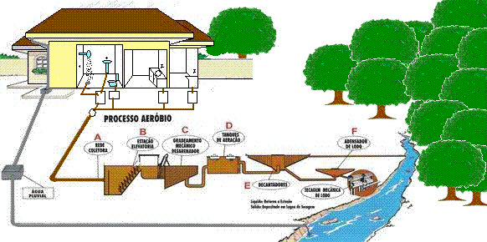
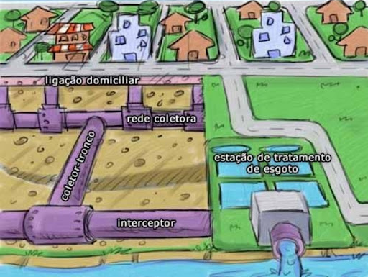
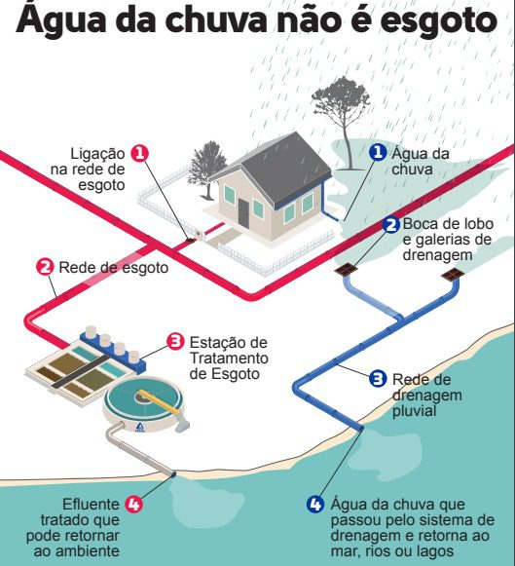
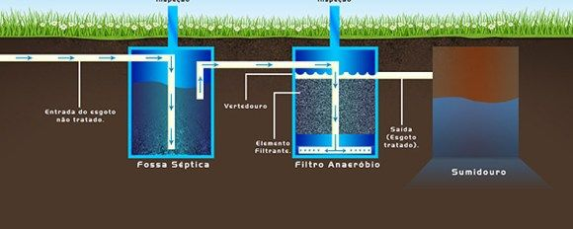
CONDOMINIO RESIDENCIAL VILLAGE THERMAS DAS CALDAS
PROPOSTA DE SOLUÇÕES
POSSÍVEIS SOLUÇÕES

Slide 9
CONDOMINIO RESIDENCIAL VILLAGE THERMAS DAS CALDAS
PROPOSTA DE SOLUÇÕES
Construir mais fossas e contratar serviços e Manutenção preventiva
Individualmente, cada unidade construir sua própria fossa com uso de biodigestores
Instalar uma Estação de Tratamento de Esgoto – ETE
Não se fazer nada (também é uma solução)

Slide 10
CONDOMINIO RESIDENCIAL VILLAGE THERMAS DAS CALDAS
PROPOSTA DE SOLUÇÕES – CONSTRUIR FOSSAS
Construir mais fossas e contratar serviços e Manutenção preventiva

Slide 11
CONDOMINIO RESIDENCIAL VILLAGE THERMAS DAS CALDAS
PROPOSTA DE SOLUÇÕES – CONSTRUIR FOSSAS
Construir mais fossas e contratar serviços e Manutenção preventiva
Não resolve o problema estrutural de tratamento e descarte, apenas retêm sólidos e fazem tratamento parcial dos efluentes.
O restante do esgoto líquido precisa ser absorvido pelo solo (sumidouro) ou tratado por outro sistema. Se a área do condomínio já tem várias fossas, o solo pode ficar saturado, causando mau cheiro, efluente retornando à superfície e contaminação do lençol freático.
Permanece o alto risco de contaminação do solo e da água
Legalmente pode ser inviável ou proibidos
Segundo normas da ABNT (NBR 7229 e NBR 13969) e órgãos ambientais estaduais, a multiplicação de fossas não pode ser feita sem licenciamento ambiental, projeto técnico assinado por engenheiro e respeito a afastamentos mínimos entre fossas, edificações, poços, cursos d’água e divisas.

Slide 12
CONDOMINIO RESIDENCIAL VILLAGE THERMAS DAS CALDAS
PROPOSTA DE SOLUÇÕES – CONSTRUIR FOSSAS
Mais fossas = mais custo, mais manutenção
Pode mascarar o verdadeiro problema
Conclusão:
Construir mais fossas é paliativo, aumenta riscos sanitários e legais, e pode trazer mais prejuízos do que benefícios.
O ideal é tratar a causa: demanda mal dimensionada, falta de manutenção, uso incorreto e ausência de planejamento técnico.

Slide 13
CONDOMINIO RESIDENCIAL VILLAGE THERMAS DAS CALDAS
PROPOSTA DE SOLUÇÕES – CONSTRUIR FOSSAS
Construir Fossas
Individuais

Slide 14
CONDOMINIO RESIDENCIAL VILLAGE THERMAS DAS CALDAS
PROPOSTA DE SOLUÇÕES – FOSSAS INDIVIDUAIS
Fragmenta a responsabilidade e dificulta o controle sanitário
Em vez de um sistema centralizado e gerido pelo condomínio, cada unidade passa a cuidar (ou não) da sua própria fossa
Aumenta o risco de contaminação do solo e da água
Vai contra o conceito de coletividade condominial
Dificulta ou inviabiliza o licenciamento ambiental
Pode sair mais caro e dar mais trabalho no médio prazo
Custo por unidade: Construção de fossa, filtro, sumidouro: R$ 3 mil a R$ 6 mil por casa;
Manutenção periódica individual: R$ 300 a R$ 500 por limpeza;
Fiscalização ou reparos emergenciais: responsabilidade individual, mas impacto coletivo.

Slide 15
CONDOMINIO RESIDENCIAL VILLAGE THERMAS DAS CALDAS
PROPOSTA DE SOLUÇÕES – CONSTRUIR FOSSAS
Estação de Tratamento de Esgoto - ETE

Slide 16
CONDOMINIO RESIDENCIAL VILLAGE THERMAS DAS CALDAS
PROPOSTA DE SOLUÇÕES – INSTALAÇÃO DE ETE
Definição:
A Estação de Tratamento de Esgoto (ETE) é um sistema que tem como objetivo remover os poluentes presentes no esgoto sanitário, tornando-o adequado para devolução ao meio ambiente ou reúso, dentro dos padrões ambientais exigidos.

Slide 17
CONDOMINIO RESIDENCIAL VILLAGE THERMAS DAS CALDAS
PROPOSTA DE SOLUÇÕES – INSTALAÇÃO DE ETE
Funcionamento básico:
Coleta do esgoto doméstico.
Tratamento físico, químico e/ou biológico.
Redução de matéria orgânica, patógenos e sólidos.
Lançamento do efluente tratado no solo, rios ou para reuso não potável.

Slide 18
CONDOMINIO RESIDENCIAL VILLAGE THERMAS DAS CALDAS
PROPOSTA DE SOLUÇÕES – INSTALAÇÃO DE ETE
Benefícios:
✅ Solução ambientalmente sustentável.
✅ Elimina a dependência de fossas sépticas.
✅ Reduz riscos de contaminação do solo, lençol freático e aquíferos.
✅ Melhoria na qualidade de vida, higiene e saúde pública.
✅ Atende às exigências ambientais e evita sanções.
✅ Reduz odores e contaminação do ambiente.
✅ Menor impacto ambiental comparado às fossas tradicionais.

Slide 19
CONDOMINIO RESIDENCIAL VILLAGE THERMAS DAS CALDAS
PROPOSTA DE SOLUÇÕES – INSTALAÇÃO DE ETE
💧 Solução definitiva e sustentável para o tratamento de esgoto.
💰 Reduz custos operacionais a médio e longo prazo.
🌱 Protege o meio ambiente, o solo, a água e a saúde dos moradores.
✅ Atende às normas ambientais, sanitárias e urbanísticas.
🏠 Garante qualidade de vida e valorização patrimonial do condomínio.

Slide 20
CONDOMINIO RESIDENCIAL VILLAGE THERMAS DAS CALDAS
PROPOSTA DE SOLUÇÕES – COMPARATIVO
Aspecto | Fossas Sépticas | ETE
Capacidade | Limitada | Alta, atende grandes demandas (condomínios)
Manutenção | Limpa fossa periódico | Manutenção técnica programada
Custo operacional | Alto custo com limpezas constantes | Reduzido após implantação
Risco ambiental | Alto (infiltração, contaminação) | Baixo, com tratamento adequado
Eficiência Sanitária | Baixa em alta demanda | Alta
Atendimento as normas | Parcial | Total

Slide 21
CONDOMINIO RESIDENCIAL VILLAGE THERMAS DAS CALDAS
PROPOSTA DE SOLUÇÕES – VALORES
Construir mais fossas e contratar serviços e Manutenção preventiva
Estimativa de custo – Sistema coletivo para 16 unidades:
Capacidade estimada de esgoto:
Consumo médio: 200 L/dia por pessoa x 4 pessoas por casa → Volume diário: ~12.800 litros/dia (12,8 m³/dia)
Custo total estimado: R$ 45.000,00 a R$ 70.000,00
Individual: R$ 2.812,50 a R$ 4.375,00
Link do cálculo disponível em: https://1portodos.com.br/ResidencialVillage/normas/EstimativaCustos.pdf

Slide 22
CONDOMINIO RESIDENCIAL VILLAGE THERMAS DAS CALDAS
PROPOSTA DE SOLUÇÕES – VALORES
Implantar ETE
Processo de Lodos Ativados com Sistema de Reúso, abrange:
Gradeamento e Desanarador, Tanque, Reator Biológico, Desinfecção
R$ 1.194.600,00
Implantação de Rede Coletora de Esgoto:
Extensão Aproximada: 3.337 metros lineares
R$ 1.082,757,00
Construção de estações elevatórias:
R$ 130.000,00

Slide 23
CONDOMINIO RESIDENCIAL VILLAGE THERMAS DAS CALDAS
PROPOSTA DE SOLUÇÕES – VALORES
Implantar ETE
Resumo:
Parcelamento em 26 vezes: R$ 92.590,65
Valor por unidade: R$ 4.384,99
Valor mensal por unidade: R$ 168,65
Valor total: R$ 2.407.357,00
Manutenção pós-implantação:
Será o valor da taxa de água de cada unidade
Exemplo:
Consumo de R$ 30,00 – taxa de manutenção R$ 30,00
Consumo de R$ 5,00 – taxa de manutenção R$ 5,00

Slide 24
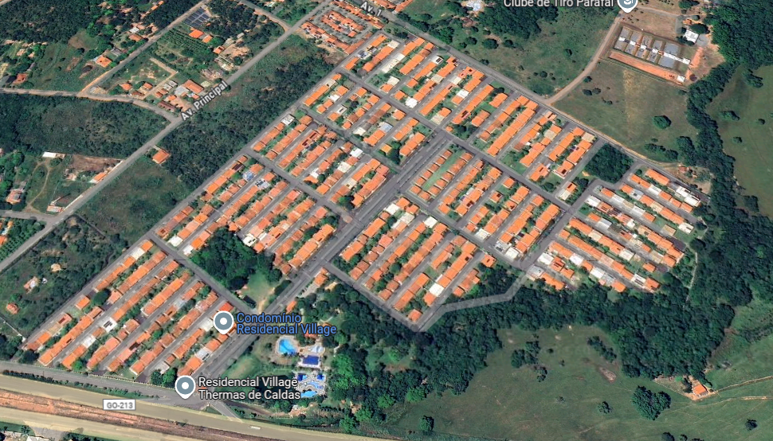
CONDOMINIO RESIDENCIAL VILLAGE THERMAS DAS CALDAS

Slide 25
CONDOMINIO RESIDENCIAL VILLAGE THERMAS DAS CALDAS
Obrigado!

